Slide 1

Трубная
Металлургическая
Компания
Первоуральск 2025 г.

Slide 2


От Демидовского металла до Первоуральских труб
VII Национальная премия «Корпоративный музей»
Номинация «Развитие территории»
Директор Музейно-выставочного центра ПНТЗ
Елена Владимировна Агеева
Первоуральск 2025

Slide 3

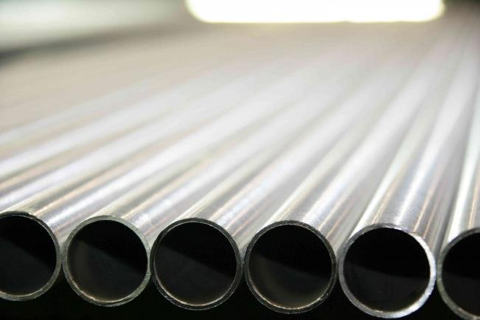
Первоуральский новотрубный завод входит в состав Трубной Металлургической Компании, является одним из ведущих предприятий России по выпуску
стальных труб и баллонов
Все основные технологии производства стальных труб
и баллонов
Свыше 15 тысяч типоразмеров труб и баллонов
из 200 марок сталей
11 типоразмеров непрерывнолитой трубной заготовки
из 167 марок стали
34 российских, 25 иностранных стандартов,
250 технических условий
Трубы для газо- и нефтедобывающей промышленности, энергетики, машиностроения, электроники, медицины, химической отрасли, строительства и коммунального хозяйства

Slide 4
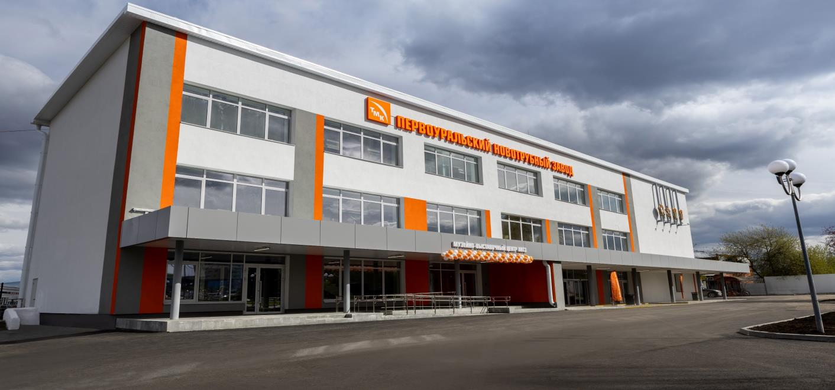
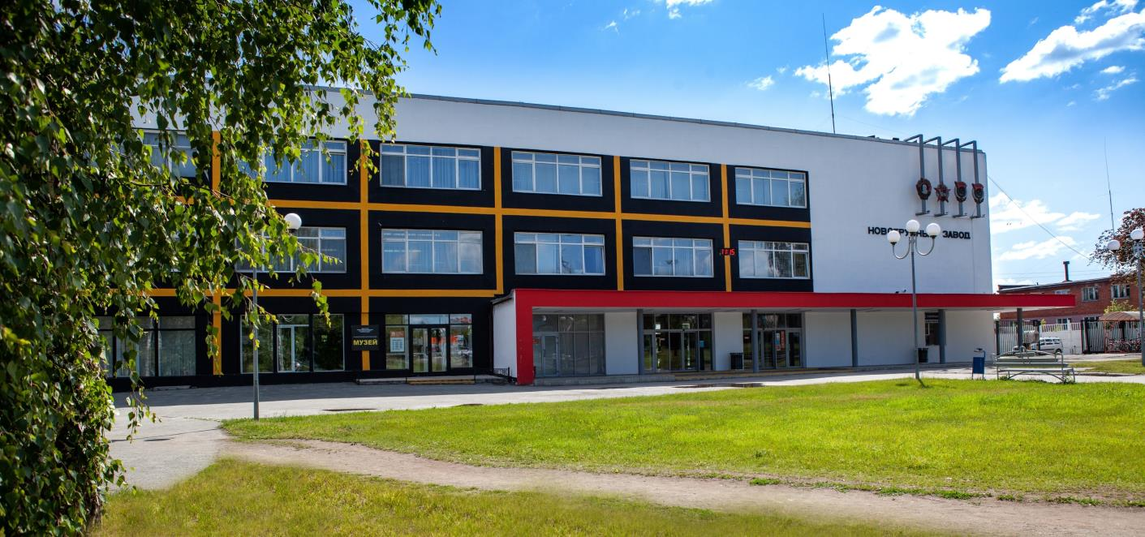
Инновация: Музейно-выставочный центр ПНТЗ

Slide 5
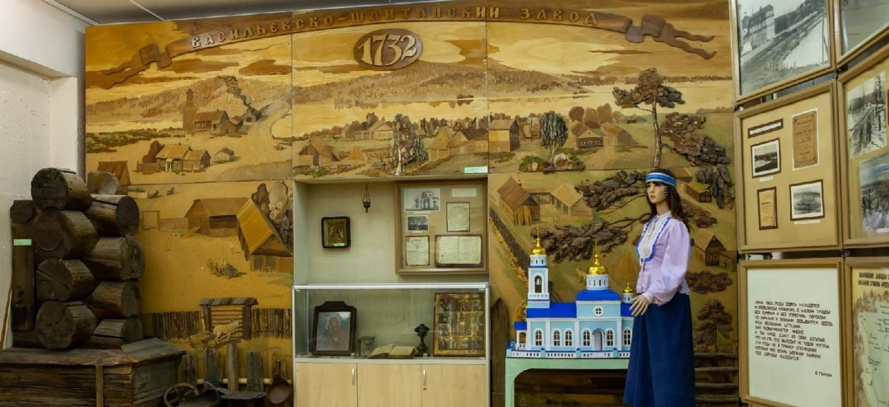
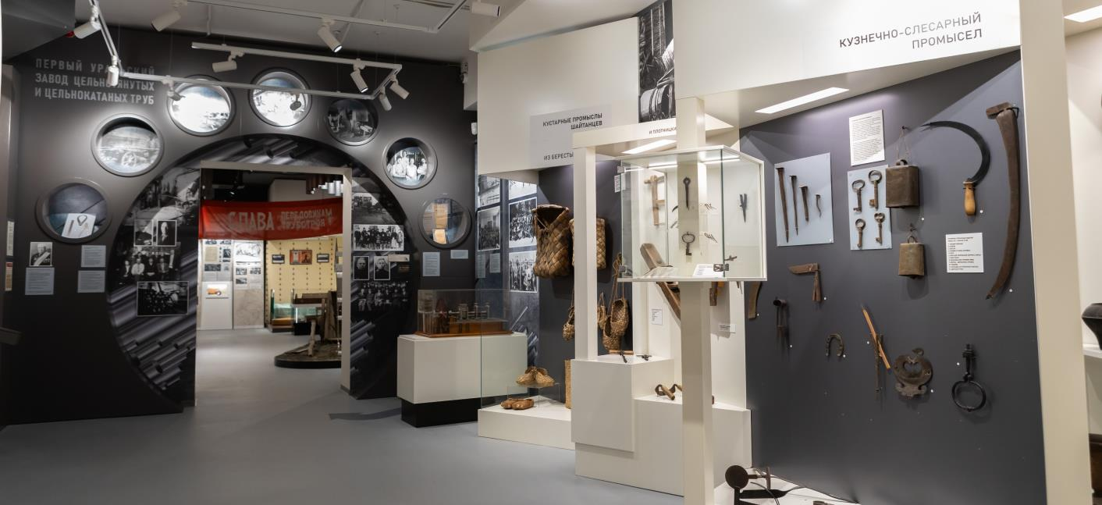
Инновация: Музейно-выставочный центр ПНТЗ
3 этаж, зал 1

Slide 6
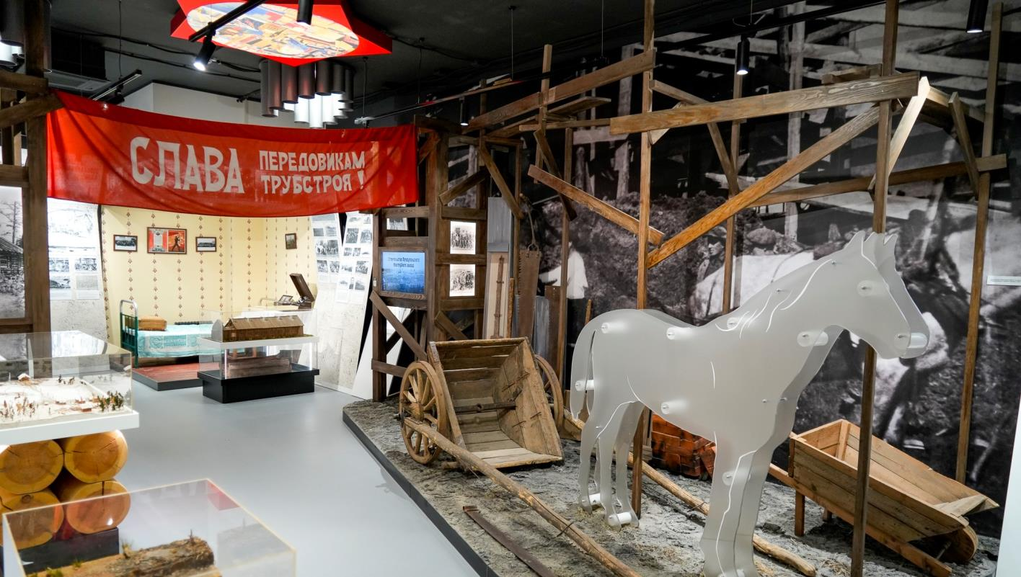
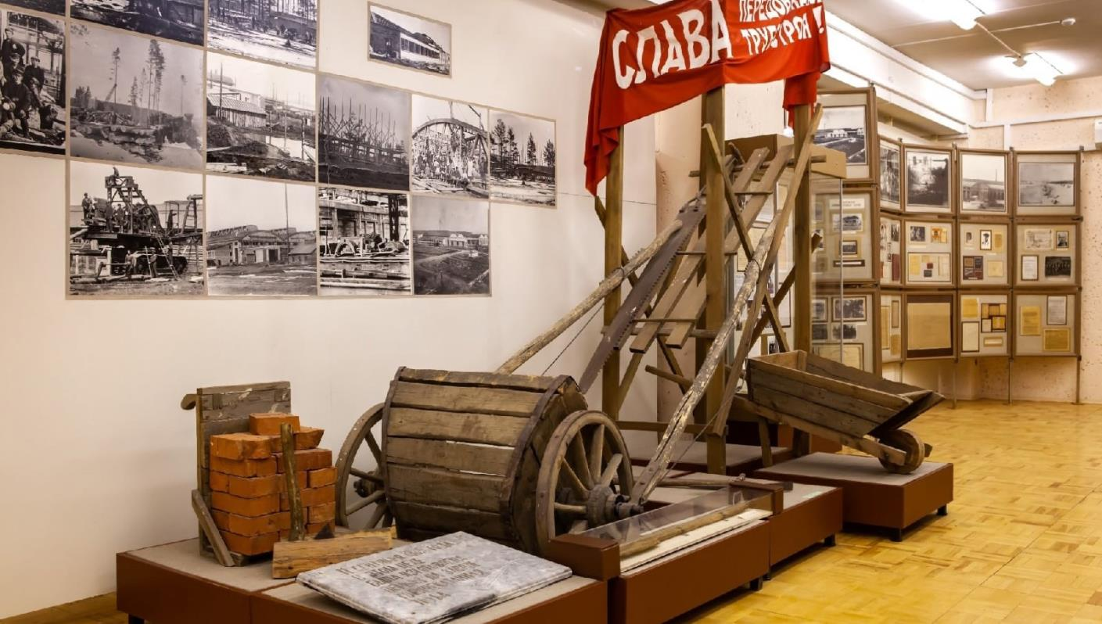
Инновация: Музейно-выставочный центр ПНТЗ
3 этаж, зал 2

Slide 7
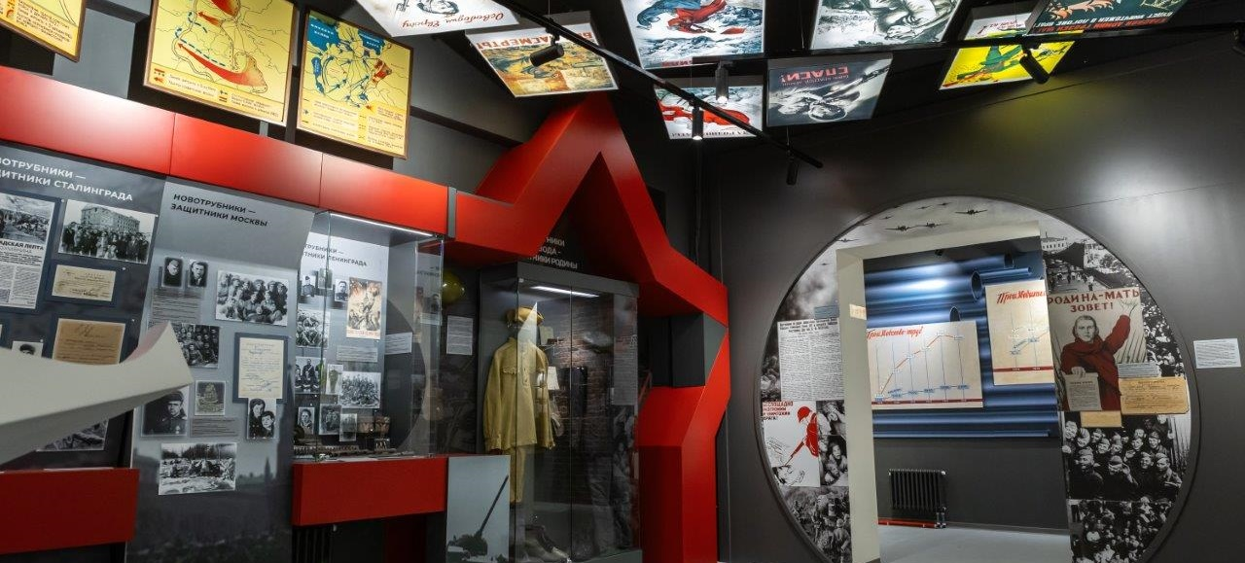
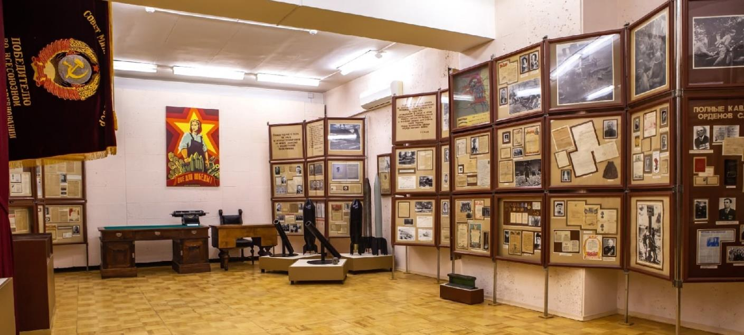
Инновация: Музейно-выставочный центр ПНТЗ
3 этаж, зал 3, зал 4

Slide 8
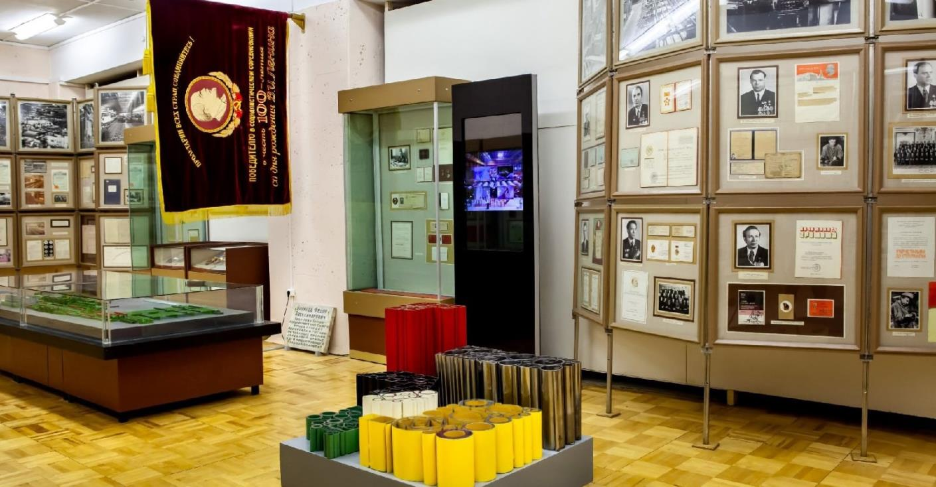
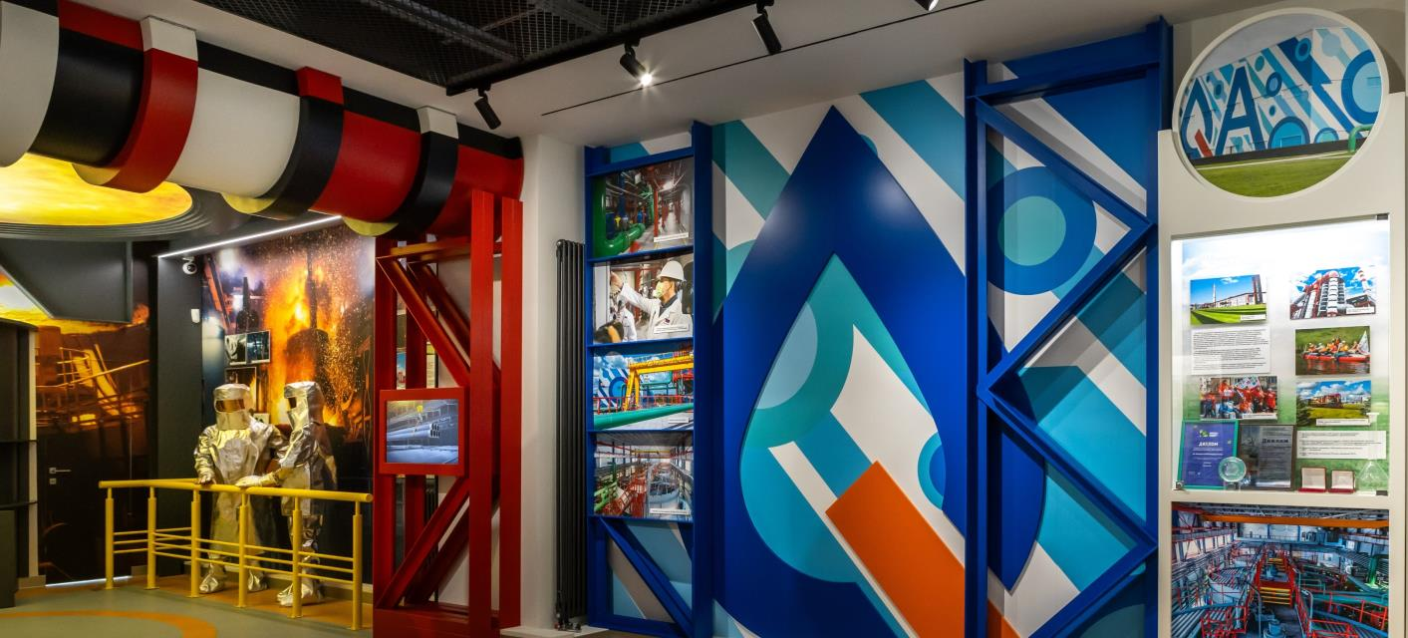
Инновация: Музейно-выставочный центр ПНТЗ
3 этаж, зал 5

Slide 9
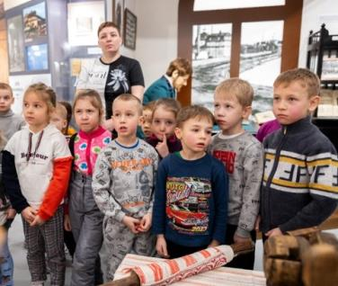
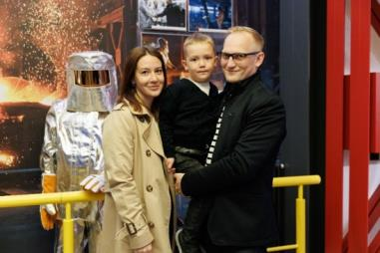
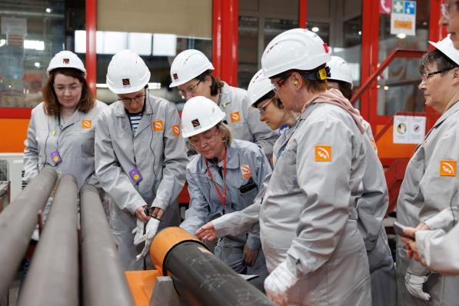
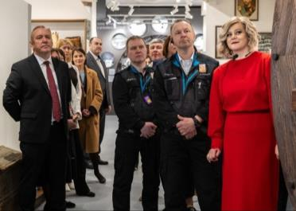
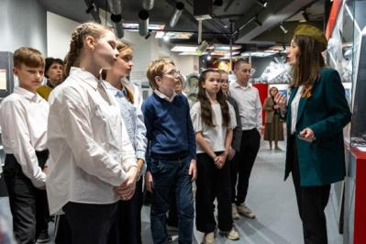
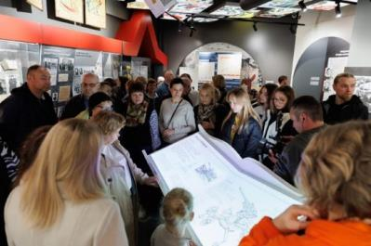
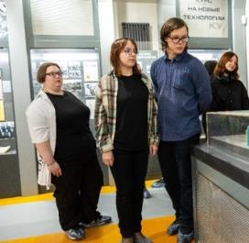
Целевая аудитория
Дошкольники,
школьники, студенты
Гости города
и завода
Жители города
Деловые партнеры
Промышленные туристы
Сотрудники,
ветераны ПНТЗ

Slide 10

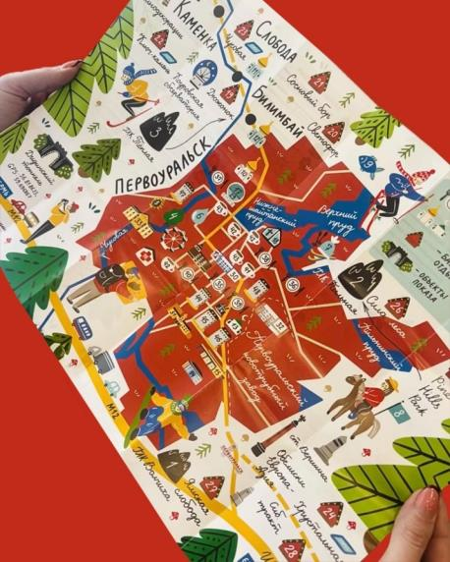
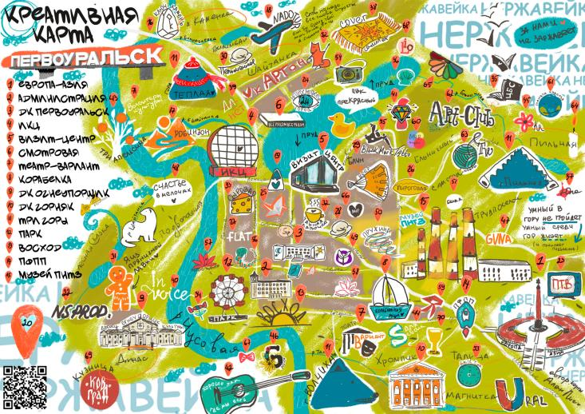
Музей включен в туристические маршруты городского округа Первоуральск

Slide 11
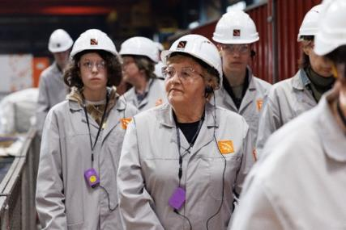
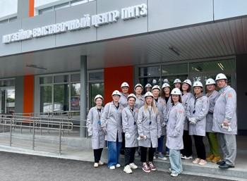
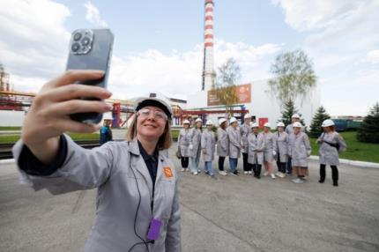
Промышленный туризм
2
производственных цеха + МВЦ ПНТЗ
«Труба зовёт!»
6
км протяженность маршрута
2500
посетителей с мая 2024 г. по настоящее время

Slide 12

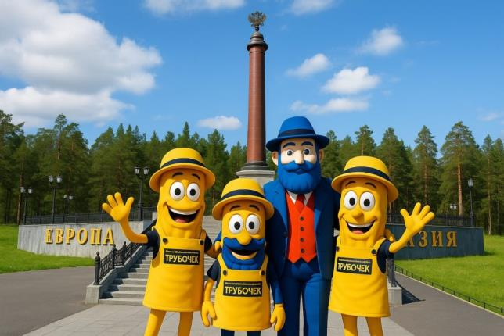
Расширение границ музея
Музейно-выставочный центр ПНТЗ взаимодействует с общественными организациями, туристическим, краеведческим, историческим и библиотечным сообществами города, принимает активное участия в городских и областных мероприятиях.

Slide 13
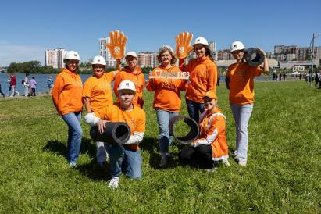
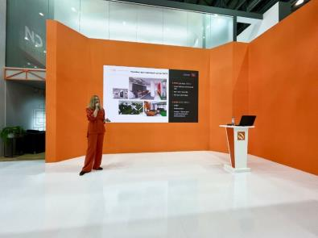
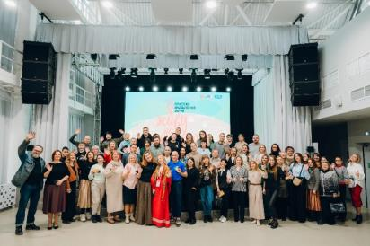
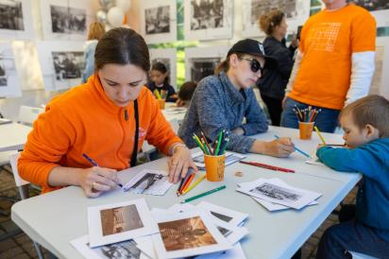
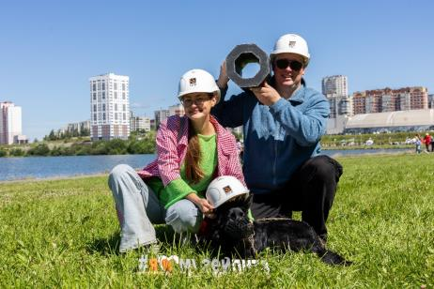
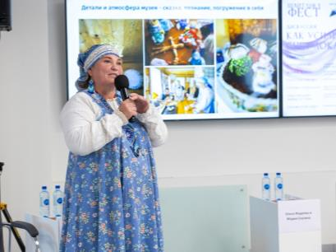
Расширение границ музея
Туристический форум «Я живу на Чусовой»
Краеведческий форум «Шайтанские чтения»
Гастрономический фестиваль трубочек
Фестиваль локальной идентичности «Шайтанка Фест»
Международная промышленная выставка «ИННОПРОМ»

Slide 14

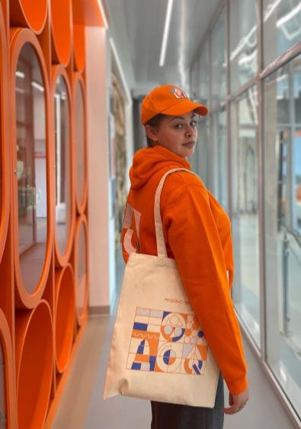
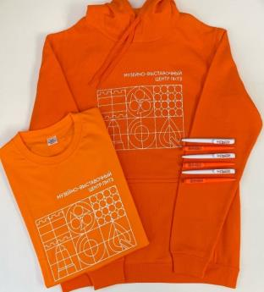
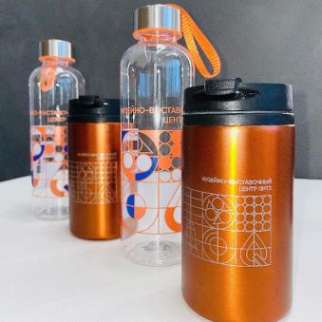


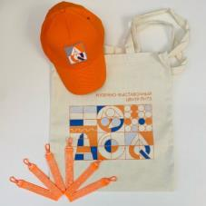
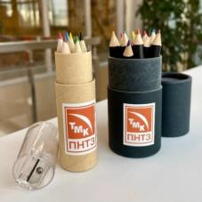
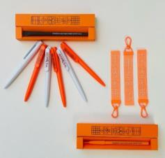

Брендированная сувенирная продукция

Slide 15
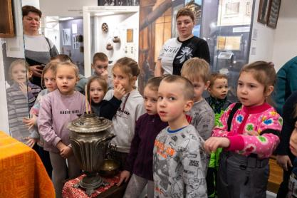
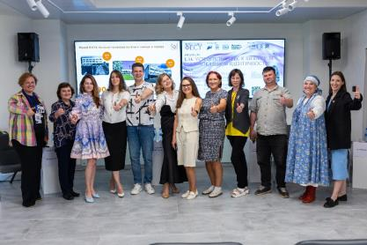
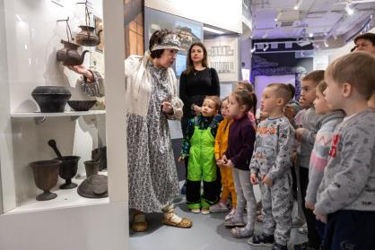
Новые решения
Внедряются новые формы работы:
музейные занятия
интерактивные программы
театрализованные программы
квесты
уличные экскурсии
выставки
деловые мероприятия
Музей регулярно участвует в акции «Ночь музеев», которая привлекает сотни гостей из Свердловской области и других городов России.

Slide 16
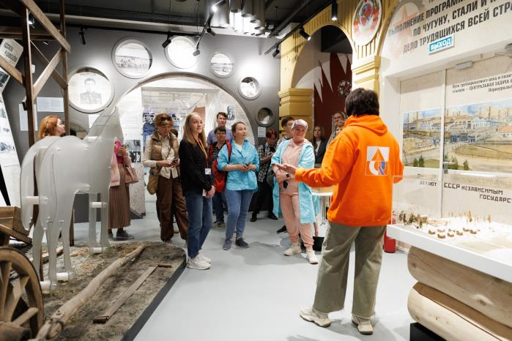
Результаты проекта:
Музейно-выставочный центр ПНТЗ стал «входной точкой» для туристов и гостей города
МВЦ ПНТЗ - «визитная карточка» завода
в 4 раза
увеличился поток промышленных туристов на ПНТЗ
экскурсий в год
промышленных туристов в год
посетителей музея в год
500
2 500
10 500

Slide 17
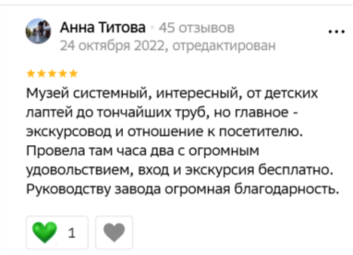
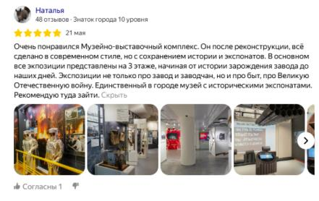

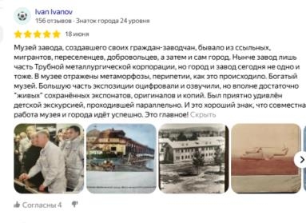
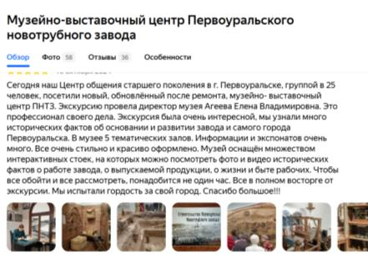
Отзывы

Slide 18



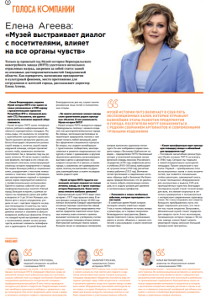
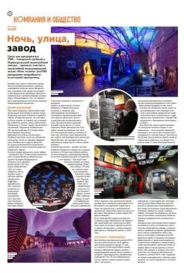
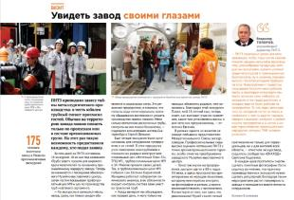
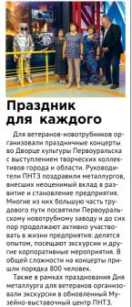
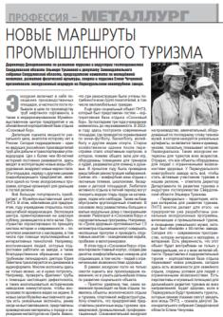
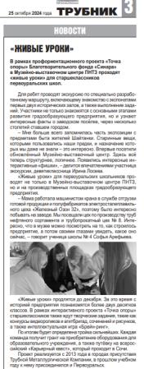




Музейно-выставочный центр ПНТЗ в СМИ

Slide 19





Музейно-выставочный центр ПНТЗ в СМИ

Slide 20






Музейно-выставочный центр ПНТЗ в СМИ
https://fedpress.ru/news/66/society/3316389
https://pravdaurfo.ru/pravda-zhizni/pntz-otkryl-muzejno-vystavochnyj-czentr-k-90-letiyu-predpriyatiya/
https://www.kp.ru/daily/27603/4954864/?ysclid=mc7y2i6v6d520789972

Slide 21


А что дальше?
Временные выставки

Slide 22


А что дальше?
Продолжение следует…

Slide 23


